Slide 1
Konsonantický systém ukrajinštiny
PhDr. Petr Kalina, Ph.D.

Slide 2
Konsonanty / souhlásky / приголосні
hlásky, které z artikulačního hlediska mají vůči výdechovému (expiračnímu) proudu postavenou překážku tvořenou mluvidly
Ukrajinština má 32 souhláskových fonémů (22 tvrdých a 10 měkkých). Čeština má jen 27 souhláskových fonémů.

Slide 3
Dělení podle způsobu artikulace
Závěrové souhlásky (okluzívy, зімкнені приголосні)
  podle sluchového dojmu souhlásky ražené (explozívy)
  vytvoření překážky (závěru) a její následné zrušení (exploze)
  např.: б, к
Úžinové souhlásky (konstriktivy, щілині приголосні)
  podle sluchového dojmu souhlásky třené (frikativy)
  zúžení cesty výdechového proudu
  např.: ж, й
Polozávěrové souhlásky (semiokluzívy, зімкнено-щілинні приголосні)
  úplný závěr, který oslabením (bez exploze) přejde v úžinu
  např.: ч, ц

Slide 4
Dělení podle způsobu artikulace
závěrové | б п м | д т н | дь, ть нь | ґ к
úžinové | в ф | ж ш з с зь сь л р рь | ль й | х | г
polozávěrové |  | дж ч дз ц дзь ць

Slide 5
Dělení podle místa artikulace
Retné (labiální, губні)
  obouretné (bilabiální, губно-губні)
    п, б, м
  retozubné (labiodentální, губно-зубні)
    в, ф
Zubodásňové (alveolární, передньоязикові)
    д, з
Předopatrové (palatální, середньоязикові)
    дь, ль
Zadopatrové (velární, задньоязикові)
    ґ, к
Hrdelná / hrtanová hláska (laryngální, глотковий приголосний)
    г

Slide 6
 | retné (obouretné + retozubné) | zubodásňové | předopatrové | zadopatrové | hrdelné
závěrové | б п м | д т н | дь, ть нь | ґ к
úžinové | в ф | ж ш з с зь сь л р рь | ль й | х | г
polozávěrové |  | дж ч дз ц дзь ць

Slide 7
Dělení podle zapojení hlasivek
sonory
  vždy znělé
    jen: л, р, м, н, нь, й
šumové souhlásky
  párové, tj. mají znělou a neznělou variantu
    б – п
    в – ф
    д – т…

Slide 8
 | retné (obouretné + retozubné) | zubodásňové | předopatrové | zadopatrové | hrdelné
závěrové | б п м | д т н | дь ть нь | ґ к
úžinové | в ф | ж ш з с зь сь л р рь | ль й | х | г
polozávěrové |  | дж ч дз ц дзь ць

Slide 9
Dělení podle zapojení nosní dutiny
Nosové (nazální)
    pouze: м, н, нь
Nenosové (nenazální)
    všechny ostatní

Slide 10
 | retné (obouretné + retozubné) | zubodásňové | předopatrové | zadopatrové | hrdelné
závěrové | б п м | д т н | дь ть нь | ґ к
úžinové | в ф | ж ш з с зь сь л р рь | ль й | х | г
polozávěrové |  | дж ч дз ц дзь ць

Slide 11
Dělení podle tvrdosti
Tvrdé
    б, п, ф, й…
Měkké
    дь, нь, дзь, ль…

Slide 12
Dělení konsonantů
Podle způsobu artikulace:
  závěrové
  úžinové
  polozávěrové
Podle místa artikulace:
  retné
    obouretné
    retozubné
  zubodásňové
  předopatrové
  zadopatrové
  hrdelné
Podle zapojení hlasivek
  sonorní
  šumové
Podle zapojení nosní dutiny
  nosové
  nenosové
Podle tvrdosti
  tvrdé
  měkké
Další dělení:
  kontinuální – abruptní
  koronální – nekoronální
  drsné – hladké
  anteriorní – neanteriorní
  vibrantní – nevibrantní…

Slide 13
Terminologie
ukrajinsky | česky | latinsky
звук | hláska | sonus
голосний (звук) | samohláska | vokál
приголосний (звук) | souhláska | konsonant
ротовий голосний / приголосний | ústní samohláska / souhláska | orální vokál / konsonant
носовий приголосний | nosová souhláska | nazála
зімкнений приголосний | závěrová / ražená souhláska | okluzíva / explozíva
африкат, зімкнено-щілинний приголосний | polozávěrová souhláska / afrikáta | semiokluzíva / afrikáta
щілинний приголосний | úžinová / třená souhláska | konstriktiva / frikativa
дзвінкий звук | znělá souhláska
глухий звук | neznělá souhláska
сонорний приголосний | sonora | sonora
губний приголосний | retná souhláska | labiála
губно-губний приголосний | obouretná souhláska | bilabiála
губно-зубний приголосний | retozubná souhláska | labiodentála
передньоязиковий приголосний | (zubo)dásňová souhláska | alveolára
середньоязиковий приголосний | předopatrová souhláska | palatála
задньоязиковий приголосний | zadopatrová souhláska | velára
глотковий приголосний | hrtanová (hrdelní) souhláska | laryngála, glottála

Slide 14
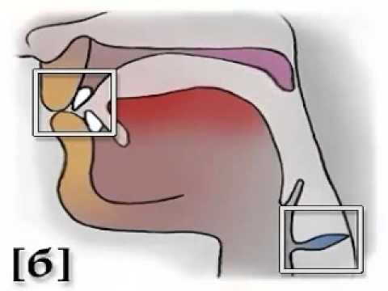
б, п
bilabiály, okluzívy (explozívy), tvrdé
б je znělá, п neznělá
баба, зуб
пес, спати

Slide 15
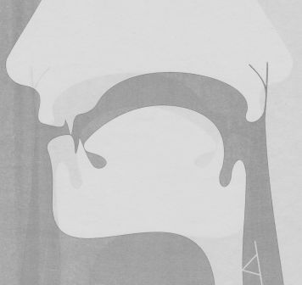
в, ф
labiodentály, konstriktivy (frikativy), tvrdé
в je znělá, ф neznělá
вода, корова, право
фарба, комфорт
в má vlastnost, že se na začátku slova před samohláskou, uvnitř slova mezi samohláskou a souhláskou a na konci slova realizuje jako bilabiála, resp. neslabičná samohláska Ў
вплив, вчора, певно, ходив, прояв
в se na konci slova nikdy nemění ve svou neznělou paralelu ф, svou znělost si zachovává, je ještě znělejší a mění se v neslabičnou samohlásku Ў
острів, корів (české [ostrof, kraf])

Slide 16
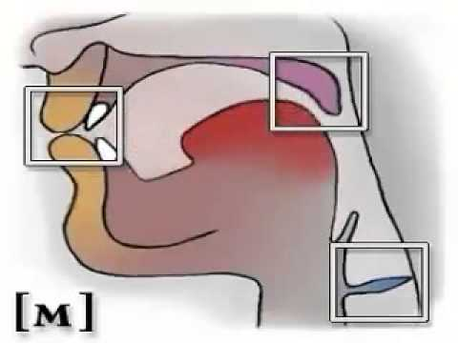
м
bilabiála, okluzíva (explozíva), nazála, sonora, tvrdá
мова, земля, дим

Slide 17

д, т
alveoláry, okluzívy (explozívy), tvrdé
д je znělá, т je neznělá
дарунок, дим, сад
табун, тон, страх, світ
т se v závislosti na pozici realizuje:
  před tvrdými neznělými с, ц jako ц: братство [bractvo]
  před tvrdými znělými з, дз jako дз: тут зажив [tudzažyv], от дзвін [odzvin]
  před měkkými neznělými сь, ць jako ць: світський [svickyj], клітці [klic,:i]
  před měkkými znělými зь, дзь jako дзь: от зяблик [odz,z,ablyk], от дзюрчить [odz,:určyt]
  před neznělými ш, ч jako ч: багатший [bahačšyj], вітчизна [vič:yzna]
  před znělými ж, дж jako д: отже [odže]

Slide 18
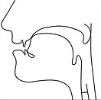
дь, ть
palatály, okluzívy (explozívy), měkké
дь je znělá, ть je neznělá
дядя, лебідь
тіло, зять
дь se před ж, ш, ч realizuje jako дж: насадь же [nasadže], будь-чому [budžčomu]
ть se před б realizuje jako дь: боротьба [borod,ba]; před сь se realizuje jako (druhé) сь: поводиться [povodyc,:a]

Slide 19
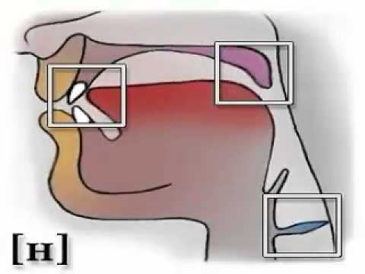
н
alveolára, okluzíva (explozíva), nazála, sonora, tvrdá
наказ, сіно

Slide 20
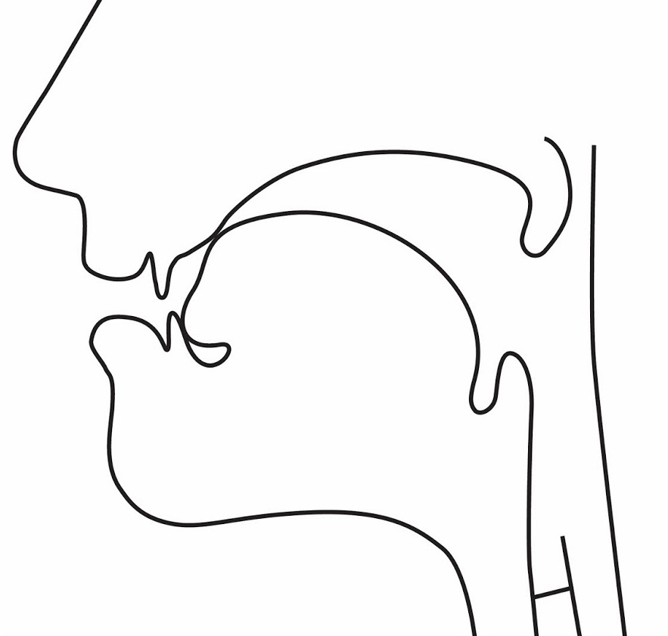
нь
palatála, okluzíva (explozíva), nazála, sonora, měkká
достатньо, осінь

Slide 21
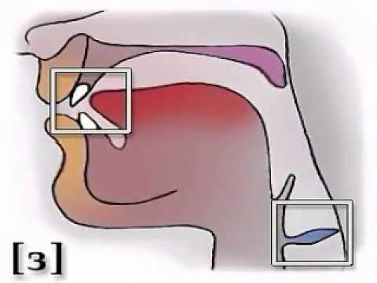
з, с
alveoláry, konstriktivy (frikativy), tvrdé
з je znělá, с je neznělá
зерно, зима, коза
сусід, середа, масло
з se v závislosti na pozici realizuje:
  před neznělými souhláskami (kromě tupých sykavek) jako с: з хати [sxaty], з ким [skym], з силою [s:yloju]
  před tupými sykavkami jako ж: розшук [rožšuk], безчесття [bežčest,a]
  jako předložka nebo prefix vystupuje před ш a ч jako ш: зшиток [š:ytok], з часником [ščasnykom]

Slide 22
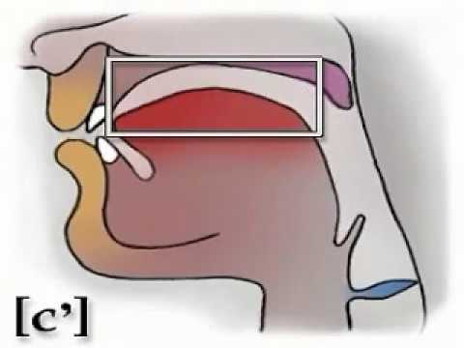
зь, сь
alveoláry, konstriktivy (frikativy), měkké
зь je znělá, cь je neznělá
грязюка, низько
сіль, сьомий
сь se v závislosti na pozici realizuje:
  před znělou souhláskou jako зь: хтось буде [xtoz,bude]
  před tupými sykavkami jako ш: десь шумить [deš:umyť]

Slide 23
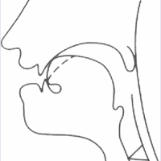
дз, ц
alveoláry, semiokluzívy (afrikáty), tvrdé
дз je znělá, ц je neznělá
дзеркало, дзвін
церква, цибуля

Slide 24
дзь, ць
alveoláry, semiokluzívy (afrikáty), tvrdé
дзь je znělá, ць je neznělá
дзьоб, дзюркіт
цього, швець

Slide 25
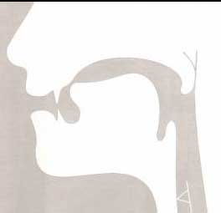
дж, ч
alveoláry, semiokluzívy (afrikáty), tvrdé
дж je znělá, ч je neznělá
джерело, воджу
читати, меч
ч se před znělou souhláskou realizuje jako дж: лічба [lidžba]

Slide 26
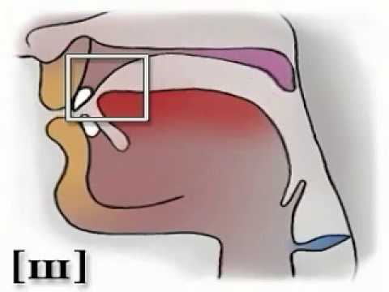
ж, ш
alveoláry, konstriktivy (frikativy), tvrdé
ж je znělá, ш je neznělá
жаба, важко
шити, розкіш
ш se realizuje před сь а ць jako сь: вадишся [vasys,:a], на подушці [napodus,c,i]

Slide 27
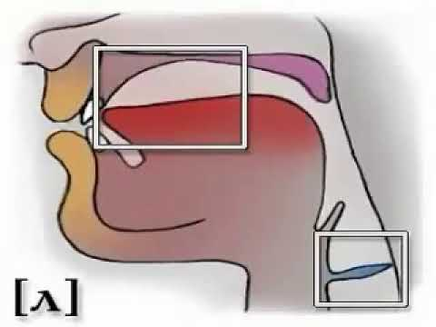
л
alveolára, konstriktiva (frikativa), sonora, tvrdá
лелека, млин

Slide 28
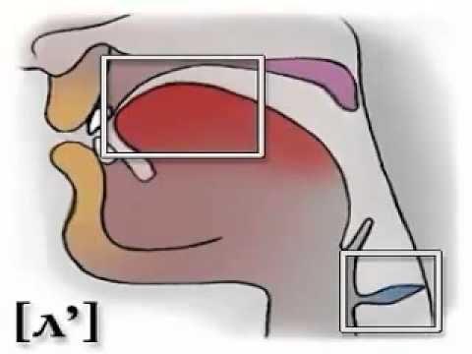
ль
alveolára, konstriktiva (frikativa), sonora, měkká
люди, спільний

Slide 29

р
alveolára, konstriktiva (frikativa), sonora, tvrdá
риба, сир

Slide 30
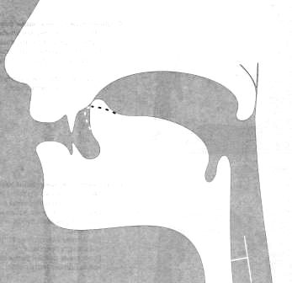
рь
alveolára, konstriktiva (frikativa), sonora, měkká
vyskytuje se pouze před samohláskami a, о, у, і
na konci slova je p vždy tvrdé
ряса, трьох

Slide 31
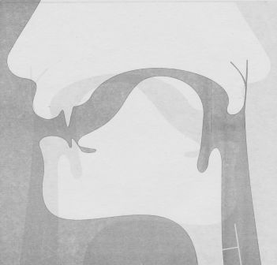
й
palatála, konstriktiva (frikativa), sonora, měkká
polosamohláska
jediná palatální frikativa (ostatní jsou explozívy)
jako souhláska vystupuje pouze před samohláskami
яма [jama], їхати [jixaty]
nejčastěji se realizuje jako neslabičná samohláska: чайка [čaika], той [toi]

Slide 32
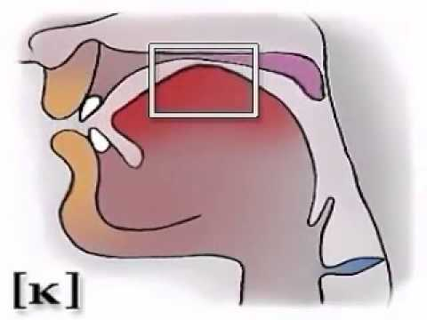
ґ, к
veláry, okluzívy (explozívy), tvrdé
ґ je znělá, к je neznělá
ґава, ґанок
килим, смак
к se se před znělou souhláskou realizuje jako její znělá varianta ґ: великдень [velygden,], вокзал [vogzal]

Slide 33
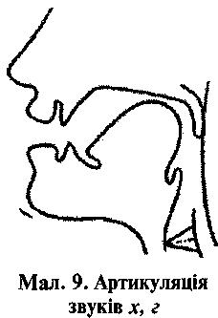
г, х
г je laryngála, konstriktiva (frikativa), znělá, tvrdá
х je velára, konstriktiva (frikativa), neznělá, tvrdá
гетьман, бог
хлопець, запах
г se před neznělou souhláskou realizuje jako její neznělá varianta х: легко [lexko], вогкий [voxkyj]

Slide 34
Labializace ж, ш, ч, дж
na rozdíl od češtiny se tvrdé souhlásky ж, ш, ч, дж vyslovují více labializovaně

